Slide 1
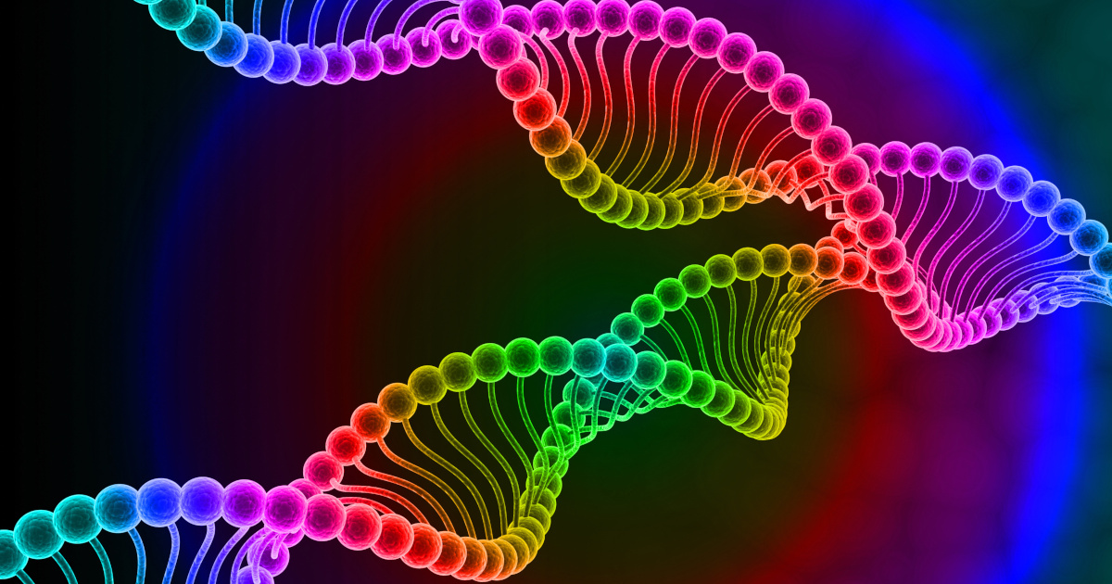
Corso di potenziamento e di preparazione ai test «Area Medica» 2019/2020
Corso di: Biologia
Modulo : Le Biotecnologie
Prof.ssa Antonietta Tafuto

Slide 2
STORIA DELLA BIOTECNOLOGIA
- In senso lato le biotecnologie sono processi usati da sempre...
- Migliaia di anni fa l'essere umano iniziò ad usare, inconsapevolmente, i microrganismi per produrre cibi e bevande ed a modificare piante ed animali attraverso una graduale selezione dei caratteri desiderati.
- Già dal 6000 a.C. Sumeri e Babilonesi usavano i lieviti per produrre vino e birra.
- Nel 4000 a.C. gli stessi lieviti venivano usati dagli Egizi per produrre pane.
- Nel 1680 furono visti per la prima volta i microrganismi, grazie al microscopio.
- Nel 1876 Pasteur (il padre della biotecnologia) riuscì ad identificare nella presenza di microrganismi estranei la causa del fallimento della fermentazione della birra.
- Nella metà degli anni '50 si è verificato un rapido sviluppo: i microrganismi vengono impiegati come fonte di enzimi.
- Tra gli anni '70 ed '80 si colloca la nascita della biotecnologia moderna. Infatti gli scienziati mettono a punto la tecnologia del DNA ricombinante con la quale riescono a modificare nel modo desiderato il patrimonio genetico degli organismi viventi, avvalendosi di strumenti totalmente diversi dalle procedure tradizionali di selezione. -ù

Slide 3
Con il termine "biotecnologia"
si indica l'utilizzazione in modo programmato di sistemi biologici per la produzione di beni e servizi.
I sistemi biologici possono essere costituiti da organismi interi, singole cellule (eucariotiche o procariotiche) o loro componenti molecolari (enzimi).

Slide 4
Con il termine generico di biotecnologie possiamo indicare una scienza interdisciplinare che attinge da molti campi della ricerca (microbiologia, biochimica, biologia molecolare, biologia cellulare, immunologia, ingegneria delle proteine, enzimologia, tecnologie dei bioprocessi) e che può essere applicata in molti settori (alimentare, agricoltura, ambiente, diagnostico ed altro ancora).

Slide 5
Sulla base dei metodi impiegati per la realizzazione dei prodotti possiamo distinguere
LE BIOTECNOLOGIE INNOVATIVE LE BIOTECNOLOGIE TRADIZIONALI

Slide 6
LE BIOTECNOLOGIE TRADIZIONALI
- sono tecnologie produttive utilizzate da millenni, quali l'agricoltura, la zootecnica e lo sfruttamento delle attività fermentative dei microrganismi.
- queste comprendono le metodiche per la produzione di vino, birra, formaggio, yogurt, pane ed altri generi alimentari

Slide 7
LE BIOTECNOLOGIE INNovative sono tecnologie in cui vengono utilizzate tecniche di manipolazione del materiale genetico (ingegneria genetica) con numerose applicazioni in campo scientifico e industriale.
le biotecnologie moderne abbracciano i metodi di modificazione genetica degli organismi viventi (tecnologia del DNA ricombinante) e della fusione nucleare.
Le innovazioni in questo settore possono però essere utilizzate anche ai processi tradizionali come quelli per la produzione di vino, birra, pane ed altri prodotti in cui è possibile impiegare ceppi di microrganismi geneticamente modificati.

Slide 8
Una parte importante della moderna biotecnologia consiste nel comprendere, trasferire e alterare i geni, che sono le unità che rendono possibile l'ereditarietà di determinate caratteristiche.
Il fatto che la "doppia elica" del DNA abbia una struttura identica in tutti gli esseri viventi è fondamentale per la biotecnologia.
Questo permette che le informazioni che contiene possano essere trasferite tra le diverse specie di animali, piante o batteri.

Slide 9
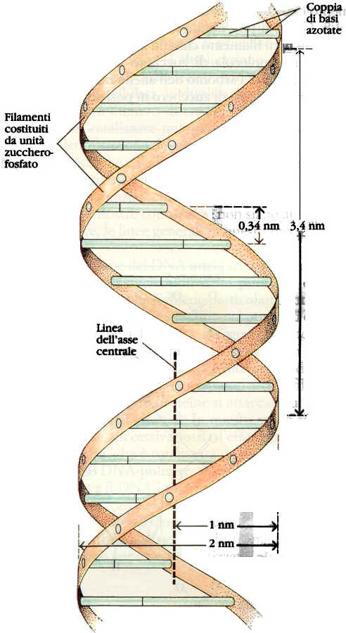
La struttura del dna

Slide 10
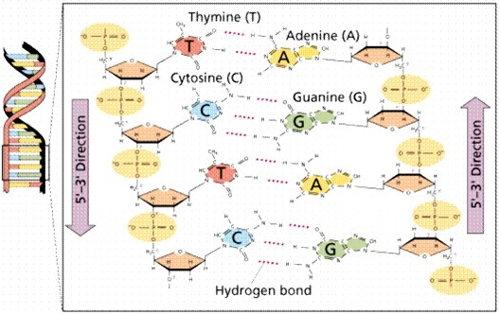
La struttura del DNA

Slide 11
Ripetiamo un po’ le fasi della DUPLICAZIONE del DNA

Slide 12
La duplicazione del DNA è l'evento portante della duplicazione cromosomica. Essa inizia a partire da una specifica sequenza nucleotidica, detta Punto di origine della duplicazione. In tale punto sono presenti particolari enzimi : le endonucleasi, che spezzano i legami ad idrogeno tra le basi azotate complementari, aprendo così la doppia elica.
I due filamenti si separano e ciascuno di essi funziona da stampo per la selezione di nucleotidi liberi e la costruzione del filamento complementare, pertanto la duplicazione del DNA è detta semiconservativa

Slide 13
La duplicazione procede in entrambe le direzioni, per mezzo delle due forcelle di duplicazione che si spostano nei due versi opposti. L'effettiva sintesi dei nuovi filamenti, antiparalleli a quelli della molecola originaria, è catalizzata da un gruppo di enzimi noti come DNA-polimerasi. Questi lavorano in un verso soltanto, cosicchè uno dei due nuovi filamenti cresce molto rapidamente ed in maniera continua, mentre l'altro, grazie a particolari siti di innesco (RNAprimer) che inducono un'inversione del senso di marcia delle DNA-polimerasi, viene costruito in brevi segmenti consecutivi (segmenti di Okazaki) che devono poi essere saldati fra loro da un altro enzima, chiamato DNA-ligasi (COLLA GENETICA).

Slide 14
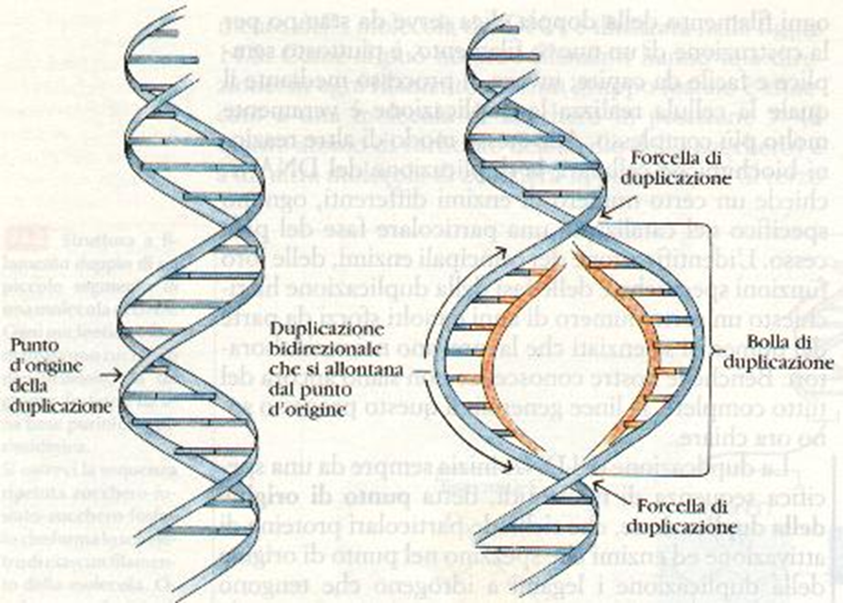

Slide 15
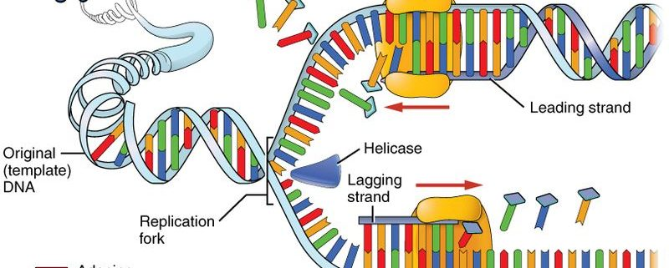

Slide 17
TECNOLOGIA DEL DNA RICOMBINANTE Consiste in un complesso insieme di tecniche di manipolazione del DNA che consentono di isolare dei brevi segmenti di tale molecola, per moltiplicarli, studiarne la sequenza nucleotidica, trasferirli nel genoma di altre cellule controllandone l'incorporazione e l'espressione. Vedremo adesso come avviene il processo di clonaggio

Slide 18
Verso la fine degli anni Sessanta i biologi molecolari individuarono gli enzimi di restrizione (detti anche forbici genetiche): proteine in grado di tagliare il filamento di Dna in corrispondenza di specifiche sequenze di nucleotidi. Oggi si conoscono centinaia di enzimi di restrizione, ognuno capace di riconoscere una sequenza particolare.

Slide 19
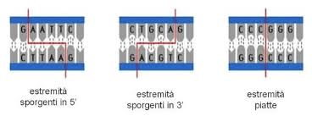
Alcuni enzimi di restrizione eseguono un taglio "sfasato": in questo modo, ai due lati del frammento sporgono delle zone più o meno lunghe a singolo filamento, le cosiddette "estremità appiccicose" (sticky ends). Si possono costruire delle molecole di Dna ricombinante unendo frammenti di Dna di qualsiasi origine, a patto che presentino estremità appiccicose complementar
I

Slide 20
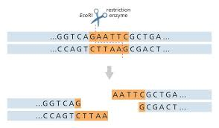
ENZIMI DI RESTRIZIONE
Gli enzimi di restrizione riconoscono specifiche sequenze di DNA (sequenza di riconoscimento o sito di restrizione), a livello delle quali tagliano la doppia elica

Slide 21
Il primo passo del clonaggio è l’isolamento di una sequenza di DNA. È possibile clonare un filamento di DNA o la copia a DNA di un mRNA; quest’ultimo approccio è il più comune nelle biotecnologie. Le copie a DNA di un mRNA sono chiamate cDNA (DNA complementare) e possono essere raccolte in librerie di cDNA.
Il cDNA

Slide 22
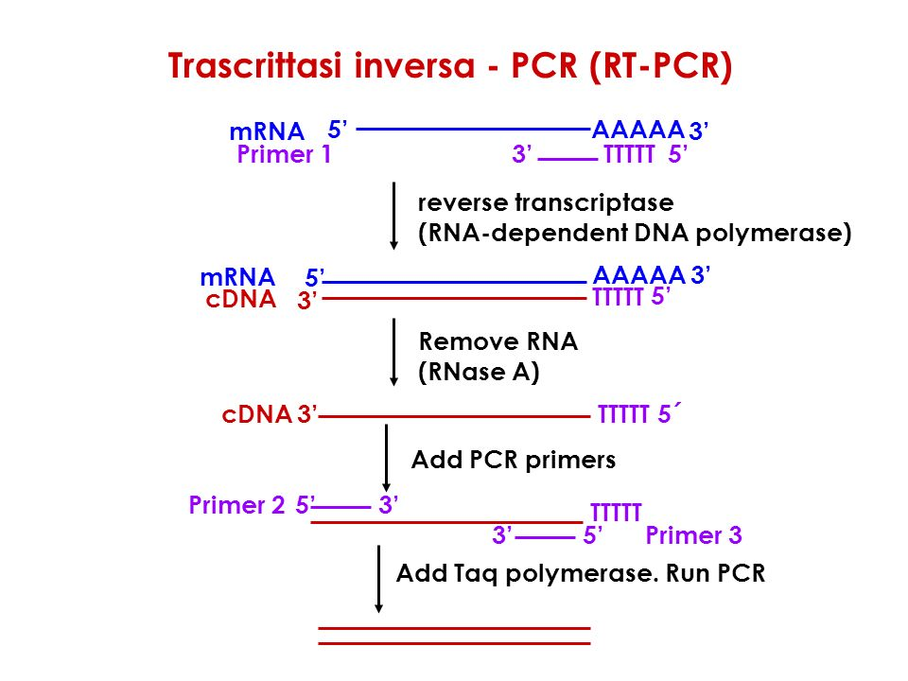
La trascrittasi inversa
L’enzima trascrittasi inversa genera cDNA da uno stampo di mRNA.
L’enzima inizialmente copia il singolo filamento di mRNA, producendo un ibrido DNA/RNA a doppio filamento

Slide 23
La trascrittasi inversa può degradare il filamento di RNA, lasciando un singolo filamento di DNA. In seguito sintetizza il filamento di DNA complementare, generando un cDNA a doppio filamento.
La trascrittasi inversa

Slide 24
formazione del cdformazione del cdnana

Slide 25
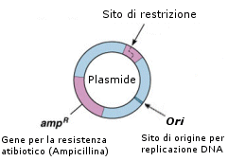
I vettori di clonaggio
I vettori plasmidici sono molecole di DNA circolare che possono essere usati per introdurre cDNA nelle cellule ospiti.
I plasmidi sono elementi genetici che si trovano nei batteri e che possono essere modificati in laboratorio.
I vettori plasmidici hanno un origine di replicazione (ori), un gene reporter (per esempio, la resistenza a un antibiotico) e siti di restrizione, che possono essere riconosciuti da enzimi di restrizione.

Slide 26
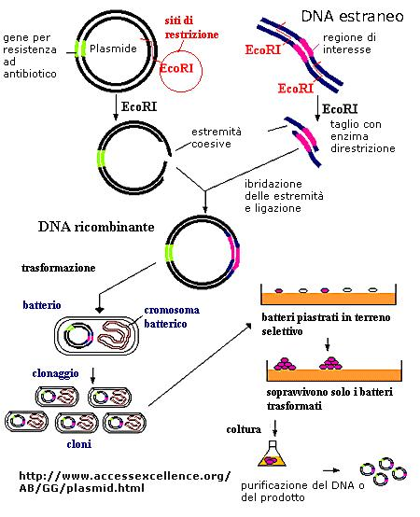

Slide 27
Il clonaggio e la selezione /1
Le sequenze di cDNA e il vettore di clonaggio sono trattati con lo stesso enzima di restrizione, in modo che le estremità tagliate delle molecole siano complementari.
enzima di restrizione
i frammenti di cDNA si mescolano ai frammenti di DNA plasmidico
© Zanichelli editore 2016
Notes:
27
27
Numero Immagine 174872780

Slide 28
Il clonaggio e la selezione /2
La DNA ligasi unisce il cDNA all’interno dei vettori plasmidici.
Il DNA ricombinante (vettori che contengono cDNA) è inserito nelle cellule batteriche, in un processo chiamato trasformazione.
Solo alcune cellule ricevono il plasmide.
DNA ligasi
© Zanichelli editore 2016
Notes:
28
28

Slide 29
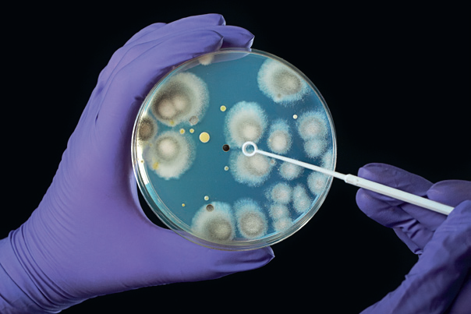
Il clonaggio e la selezione /3
Le cellule che contengono il vettore hanno acquisito la resistenza a un antibiotico; in questo modo è possibile selezionarle mettendo le cellule in un mezzo di coltura che contiene l’antibiotico.
© Zanichelli editore 2016
Notes:
29
29

Slide 30
VETTORI
Sistemi utilizzati per inserire un certo costrutto genico in particolari tipi di cellule, superando le barriere di specie imposte dai normali processi riproduttivi.
I possibili vettori sono 4:
1. Plasmidi;
2. Virus fagi;
3. Trasposoni;
4. Agrobacterium tumefaciens

Slide 31
I Plasmidi
Sono degli utili vettori in quanto si moltiplicano rapidamente e sono facilmente inglobati dai batteri attraverso la membrana cellulare. Sono però vettori affidabili solo per segmenti lunghi fino a 4000 coppie di basi azotate, infatti tollerano solo brevi sequenze di DNA estraneo, mentre i segmenti lunghi tendono ad essere eliminati col passare delle generazioni
I Virus fagi
Anche i virus possono fungere da vettori che spostano pezzi di DNA da una cellula ad un’altra. Infatti il DNA dei fagi temperati può integrarsi nei siti specifici del cromosoma ospite e duplicarsi con il cromosoma stesso. I virus utilizzati sono modificati in modo tale da non essere più patogeni, ma da poter ancora trasmettere informazione genetica .

Slide 32
I Trasposoni
Tutte le cellule eucarioti hanno segmenti di DNA mobili, chiamati TRASPOSONI, in grado di passare da un sito ad un altro all'interno di un cromosoma.
Agrobacterium tumefaciens
E’ l’agente di una malattia delle piante nota come “tumore del colletto“, fa ingegneria per conto proprio usando la strategia di insinuare alcuni suoi geni plasmidiali nel corredo cromosomico dei tessuti infettati. Per questo motivo l’Agrobacterium si è rivelato lo strumento ideale per trasmettere vari geni esogeni alle piante transgeniche Dicotiledoni.

Slide 34
La tecnologia del Dna ricombinante è uno strumento potente di analisi della struttura e della regolazione dei geni. Inoltre, permette di aggirare gli ostacoli che si frappongono alla totale libertà di scambio e mescolamento dei geni, permettendo la combinazione di geni provenienti da specie molto distanti tra loro. In modo molto schematico, per isolare e clonare un gene di interesse è necessario tagliare il cromosoma in frammenti utilizzando un adatto enzima di restrizione con taglio "sfasato". I frammenti ottenuti vengono mescolati con il Dna di un plasmide vettore che presenti le stesse "estremità appiccicose". Si ottengono così tanti piccoli anelli di Dna formati dal frammento con il gene di interesse e il plasmide legati insieme dalla Dna ligasi, l'enzima capace di "legare" fra loro frammenti di Dna. La molecola di Dna ricombinante così ottenuta viene introdotta all'interno di un batterio ospite, il quale moltiplicandosi produce grandi quantità del prodotto codificato dal gene inserito.
Cosa si intende per «TECNOLOGIA DEL DNA RICOMBINANNTE»

Slide 35
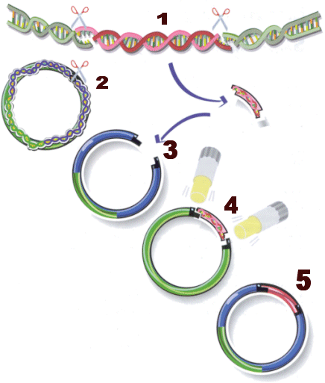
1.Il DNA viene tagliato tramite specifici enzimi di restrizione
2.Il plasmidio viene tagliato con gli stessi enzimi
3.Il plasmide viene aperto
4.Il DNA, portatore del gene isolato, viene incollato al plasmidio tramite un specifico enzima detto DNA ligasi
5. Si forma un plasmidio transgenico con la resistenza all'antibiotico datagli dal gene estraneo

